Slide 1
বিসমিল্লাহির রহমানির রাহিম
স্বাগতম

Slide 2
আইন-বিধি-প্রজ্ঞাপন At a glance Act, Law and Circular নামঃ- ইজি এক্ট ল.কম (লিংকঃ- http://easyactlaw.com )

Slide 3
আমার যারা সমবায়ের সাথে জড়িত তাদের সমবায় আইন, বিধিমালা এবং সার্কুলার গুলো প্রতিনিয়তিই প্রয়োজন হয়।

Slide 4
আমরা সাধারণত কি করি??
যখন ধারা বা বিধির প্রয়োজন পরে, তখন আইন বই বের করে খোজা-খুজি শুরু করি।
তারপর চিন্তা করি এর সাথে বিস্তারিত বিধির সংশ্লিষ্টতা।
এরপর .. বিধিমালা বের করে খোজা শুরু করি। তারপর..
তারপর চিন্তা করি এর সংশ্লিষ্ট কোন সার্কুলার জারি হয়েছে কিনা।

Slide 5
এসব ক্ষেত্রে আইন, বিধিমালা বা সার্কুলার গুলো হাতের কাছে থাকতে হবে।
বর্তমানের একটি বড় সুবিধা হলো- আইন বা বিধিমালার পিডিএফ কপিটি মোবাইলে রেখে সেখান থেকে খোজা যায়।

Slide 6
তবে-
মোবাইলে পিডিএফ কপিটি থাকলেও তা কিন্তু খুজে খুজেই বের করতে হয় এবং তা খানিকটা ঝামেলারই বিষয়।

Slide 7
আবার অনেক সময় আমরা ঝামেলা এড়াতে খুজে বেড়াই আমাদের কোন কলিগকে - যিনি আইন-বিধি সম্পর্কে একটু বেশি জানেন।
তখন মোবাইলের মাধ্যমে তার সাথে যোগাযোগ করি ও প্রয়োজনীয় আইন, সংশ্লিষ্ট বিধি এবং সার্কুলার সম্পর্কে জানতে চাই।

Slide 8
অনেক ব্যক্তি আছেন যাদের স্বরণ শক্তি অনেক তুখোড়!!
তাঁরা মূহুর্তেই বলে দিতে পারেন কোন আইনে কি আছে বা কত বিধিতে কি লেখা আছে, ইত্যাদি ইত্যাদি।
তবুও মানুষের মন তো।
ভুল হতেই পারে- ভুলে যেতেই পারেন।

Slide 9
নবীন সমবায়ী বা নতুন অফিসারবৃন্দ আইনের প্রাকটিস করতে গেলে সুবিন্নস্ততার জটিলতায় ভোগেন।
আবার,
অনেক কর্মকর্তা আছেন যারা অস্বস্তির কারণে অন্য কাউকে জিজ্ঞাসা করতে পারেন না।
ফলে কোন সিদ্ধান্ত নিতে কাল-বিলম্ব হয়।

Slide 10
আর এই সকল ঝামেলা এড়াতে আমার একটি ছোট প্রচেষ্টা
আর সেটা হলো-
সমবায় সমিতি আইন, বিধিমালা এবং সার্কুলার সংক্রান্ত সফটওয়ার।
নামঃ (easyactlaw.com)
লিংকঃ http://easyactlaw.com

Slide 11
এক ঝলকেই পাওয়া যাবে-
কাঙ্খিত আইনের ধারা
এবং
তার সাথে সংশ্লিষ্ট বিধি ও সার্কুলার

Slide 12
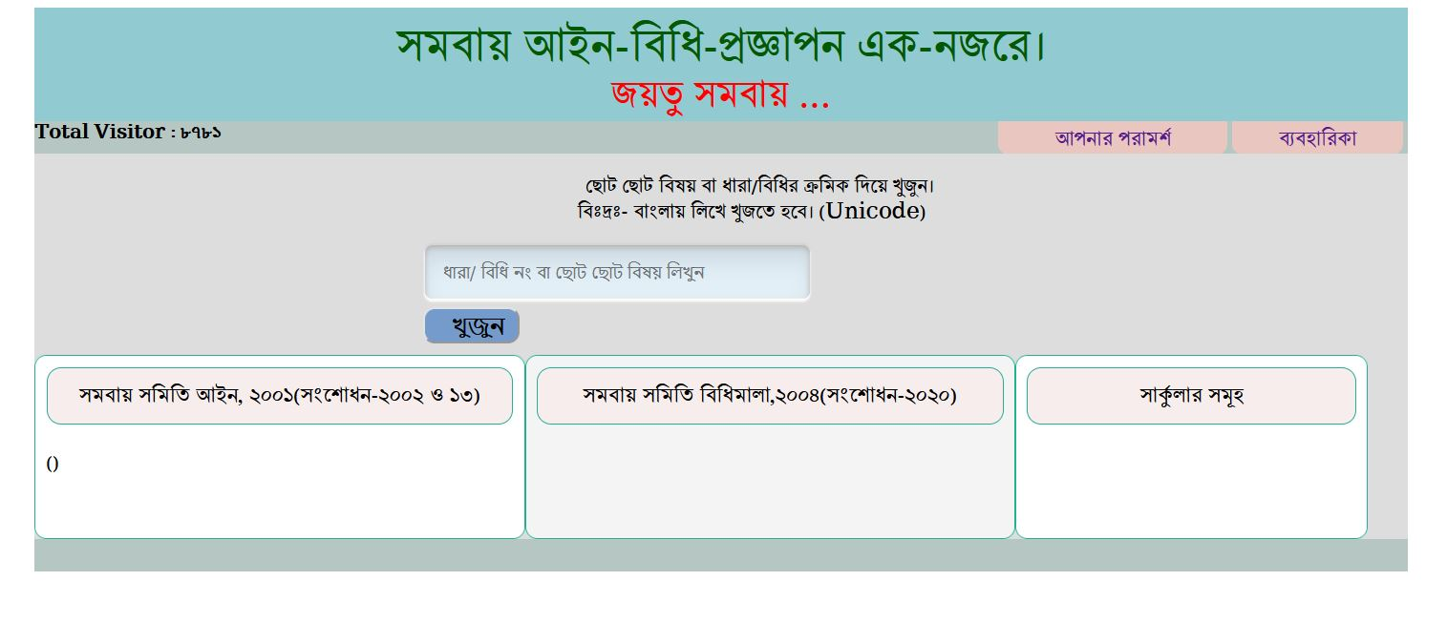
ব্যবহার বিধিঃ
www.easyactlaw.com লিংকে যেতে হবে।
( নিচের মতো ওয়েবপেজ আসবে )

Slide 13
উপরের টেক্সট বক্সে আপনার যে ধারা বা বিধি প্রয়োজন তার ক্রমিক নম্বর লিখুন। যেমন- ১২ধারা / ১২ ধারা / ১২ ইত্যাদি। যে ভাবে খুশি সে ভাবেই খুজতে পারেন।
বিধি খোজার ক্ষেত্রেও ঐ একই পদ্ধতি।
আবার আইন বিধিতে ব্যবহৃত শব্দ বা বাক্য দিয়েও খুজতে পারেন। যেমন- বার্ষিক সাধারণ সভা / নির্বাচন / নিবন্ধন / অবসায়ন ইত্যাদি লিখে।

Slide 14
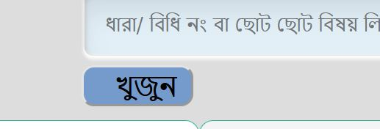
এরপর “খুজুন” বাটনে ক্লিক করুন।
পেয়ে যাবেন আপনার প্রয়োজনীয় ধারা, সংশ্লিষ্ট বিধি ও সংশ্লিষ্ট সার্কুলার।
খোজার ক্ষেত্রে অবশ্যই সমবায় আইন-বিধিতে ব্যবহৃত বাক্য, শব্দ বা ক্রমিক নং দিয়ে খুজতে হবে।

Slide 15
অথবা
আপনি যে ভাবে খুজতে অভ্যস্ত সেই শব্দ, সংখ্যা বা বাক্য লিখে “খুজুন” বাটনে ক্লিক করুন।
পেয়ে যাবেন আপনার কাঙ্খিত আইনের ধারা সংশ্লিষ্ট বিধি এবং প্রজ্ঞাপন।

Slide 16
এই সফটওয়ারটি সকলের জন্য অতি সহজ ও সরল ভাবে তৈরী করা হয়েছে।
ডেক্সটপ, ল্যাপটপ বা মোবাইলের মাধ্যমে যে কেউ যে কোন জায়গা থেকে এই সুবিধাটি পেয়ে যাবেন।

Slide 17
সফটওয়ারের উপরের ডান কোনায় “আপনার পরামর্শ” নামক একটি বাটন রয়েছে। যেখানে আপনার মূল্যবান পরামর্শ বা আরো কি করলে ভালো হয় সবার ব্যবহার উপযোগী হয় তা জানাবেন।
আপনার পরামর্শ এই প্রচেষ্টকে আরো গতিশীল ও অতি সহায়ক হিসাবে সবার কাছে উপস্থাপিত হবে।
সম্মানিত ব্যবহারকারী সফটওয়ারটি প্রয়োজন অনুসারে সবসময় আপডেট করা হবে। আপডেট সম্পর্কে আমার ফেসবুকে জানানো হবে।
(https://www.facebook.com/Rupom19/)

Slide 18
এই সফটওয়ার ব্যবহারের সুবিধ সমূহঃ
০১। এক ক্লিকেই পাওয়া যাবে, কাঙ্খিত আইন, সংশ্লিষ্ট বিধি ও সংশ্লিষ্ট প্রজ্ঞাপন বা আদেশ।
০২। আইন বা বিধি মুখস্ত না রাখলেও চলবে।
০৩। আইন, বিধিমালা বা সার্কুলার সঙ্গে না রাখলেও চলবে।
০৪। বিশ্বের যে কোন প্রান্ত হতে এ সফটওয়ারটি ব্যবহার করা যাবে।
০৫। যেহেতু সফটওয়ারটি ওয়েব বেজড, সেহেতু ব্যবহারকারী কম্পিউটার, ল্যাপটপ বা মোবাইলের মাধ্যমে অতি সহজেই ব্যবহার করতে পারবেন।
০৬। আইন-বিধি জানার জন্য অন্য কারো সাহায্য না নিলেও চলবে।
০৭। সময়ের অপচয় কমবে। ফলে দাপ্তরিক সিদ্ধান্ত নিতে কালবিলম্ব হবে না।
০৮। অনেক সময় আইন-বিধির সাথে জারীকৃত সার্কুলারের কথা মনে থাকে না। কিন্তু এই সফটওয়ারের মাধ্যমে এই ভুল হবে না।
০৯। TCV কম এবং সমবায় কর্মকর্তা সহ দেশের সকল সমবায়ীদের জন্য ইহা খুবই ব্যবহার উপযোগী।
বিঃদ্রঃ এই সফটওয়ারে সমবায় সমিতি আইন,২০০১ (সংশোধন-১৩) এবং বিধিমালা,২০০৪ (সংশোধন-২০২০) অবিকৃত অবস্থায় রয়েছে।

Slide 19
ধণ্যবাদ

